Slide 1
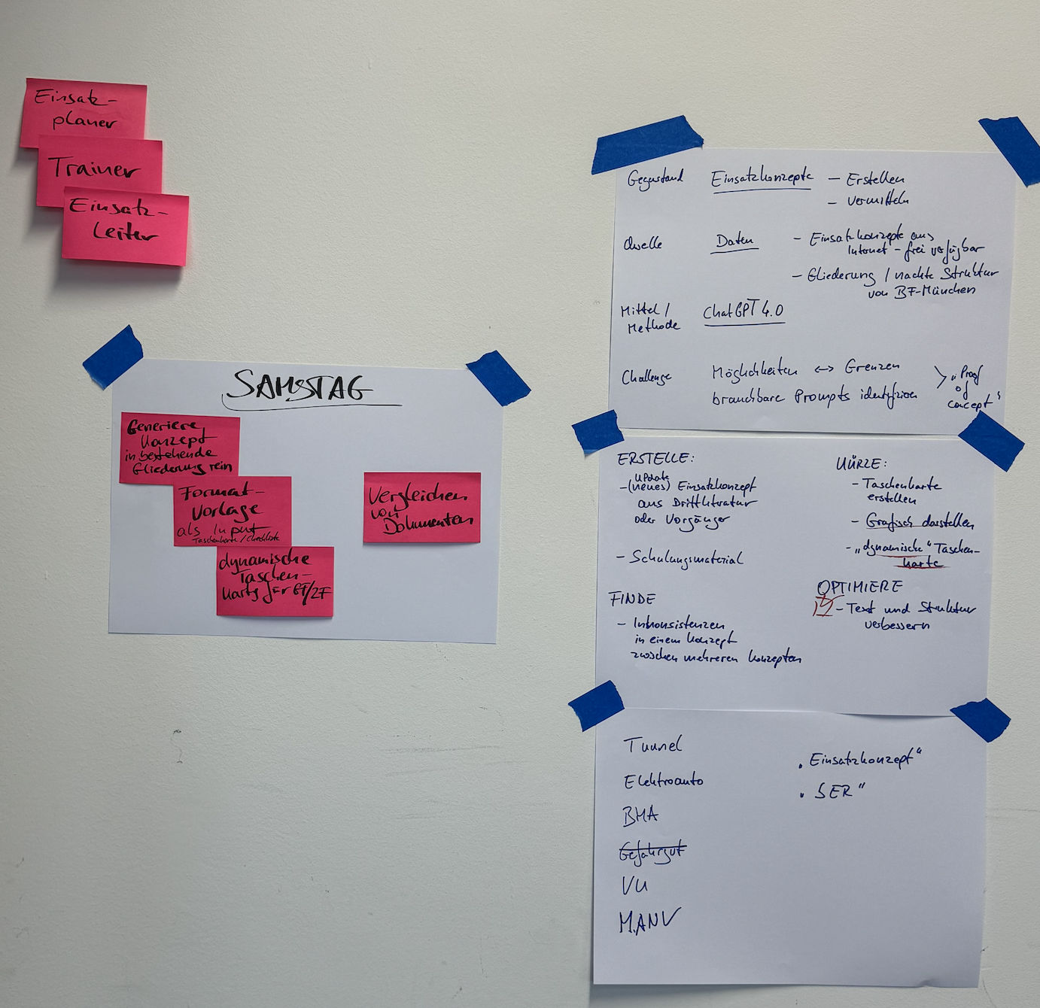
Einsatzkonzepte Smart und Intuitiv
Gegenstand: Einsatzkonzepte
Ziel: → Erstellen
→ Vermitteln
Quelle: Einsatzkonzepte aus dem Internet
(frei verfügbare Informationen)
- Tunnel
- Elektroauto
- BMA
- MANV
Mittel: ChatGPT 4
Challenge: 1) Möglichkeiten / Grenzen explorieren
2) brauchbare Prompts identifizieren
= „Proof of Concept“

Slide 2
Aufgaben für das LLM
ERSTELLE
- Einsatzkonzepte aus Drittliteratur
- Schulungsmaterial
FINDE
- Inkonsistenzen in einem Konzept
- Inkonsistenzen zwischen Konzepten
KÜRZE
- Konzepte so, dass sie in eine Taschenkarte passen
- Konzepte so, dass sie „dynamisch“ adressatengerecht (GF/ZF) in eine Taschenkarte passen
OPTIMIERE
- Text und Struktur verbessern (Beamtendeutsch)

Slide 3
Anwendungsfälle für Proof of Concept
GENERIERE EIN KONZEPT in eine vorgegebene Gliederung (Neuen Inhalt erstellen)
BEFÜLLE EINE FORMATVORLAGE, z.B. eine Taschenkarte (Kondensierung von Inhalten)
ERSTELLE DYNAMISCHE INHALTE für unterschiedliche Adressaten, z.B. GF/ZF
VERGLEICHE DOKUMENTE, z.B. verschiedenen Konzepte

Slide 4



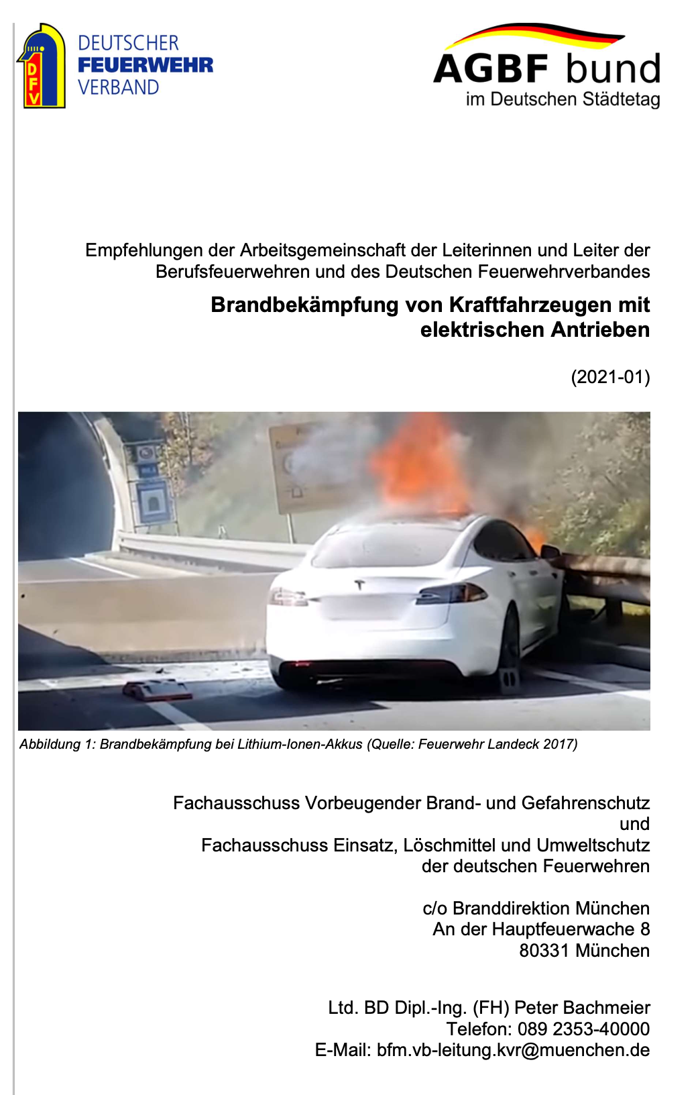
Datenquellen (Beispiele)

Slide 5
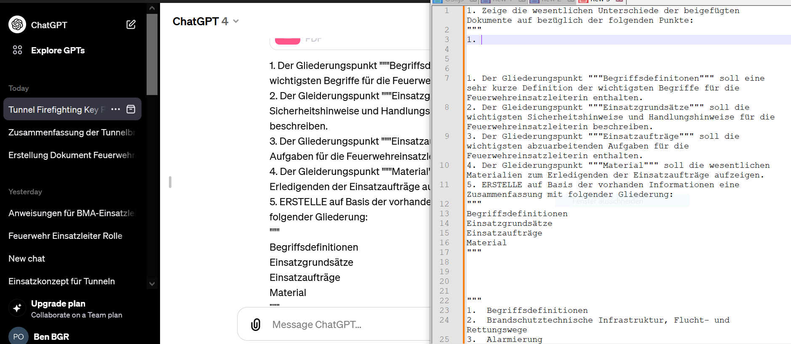
Bearbeitung (Beispiele)

Slide 6
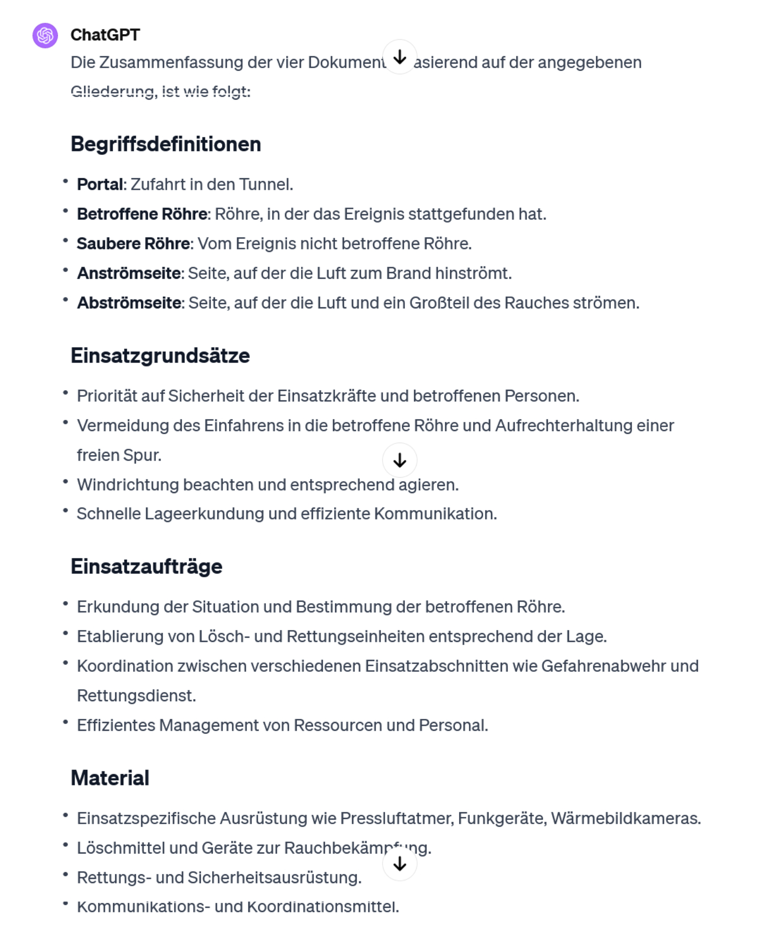
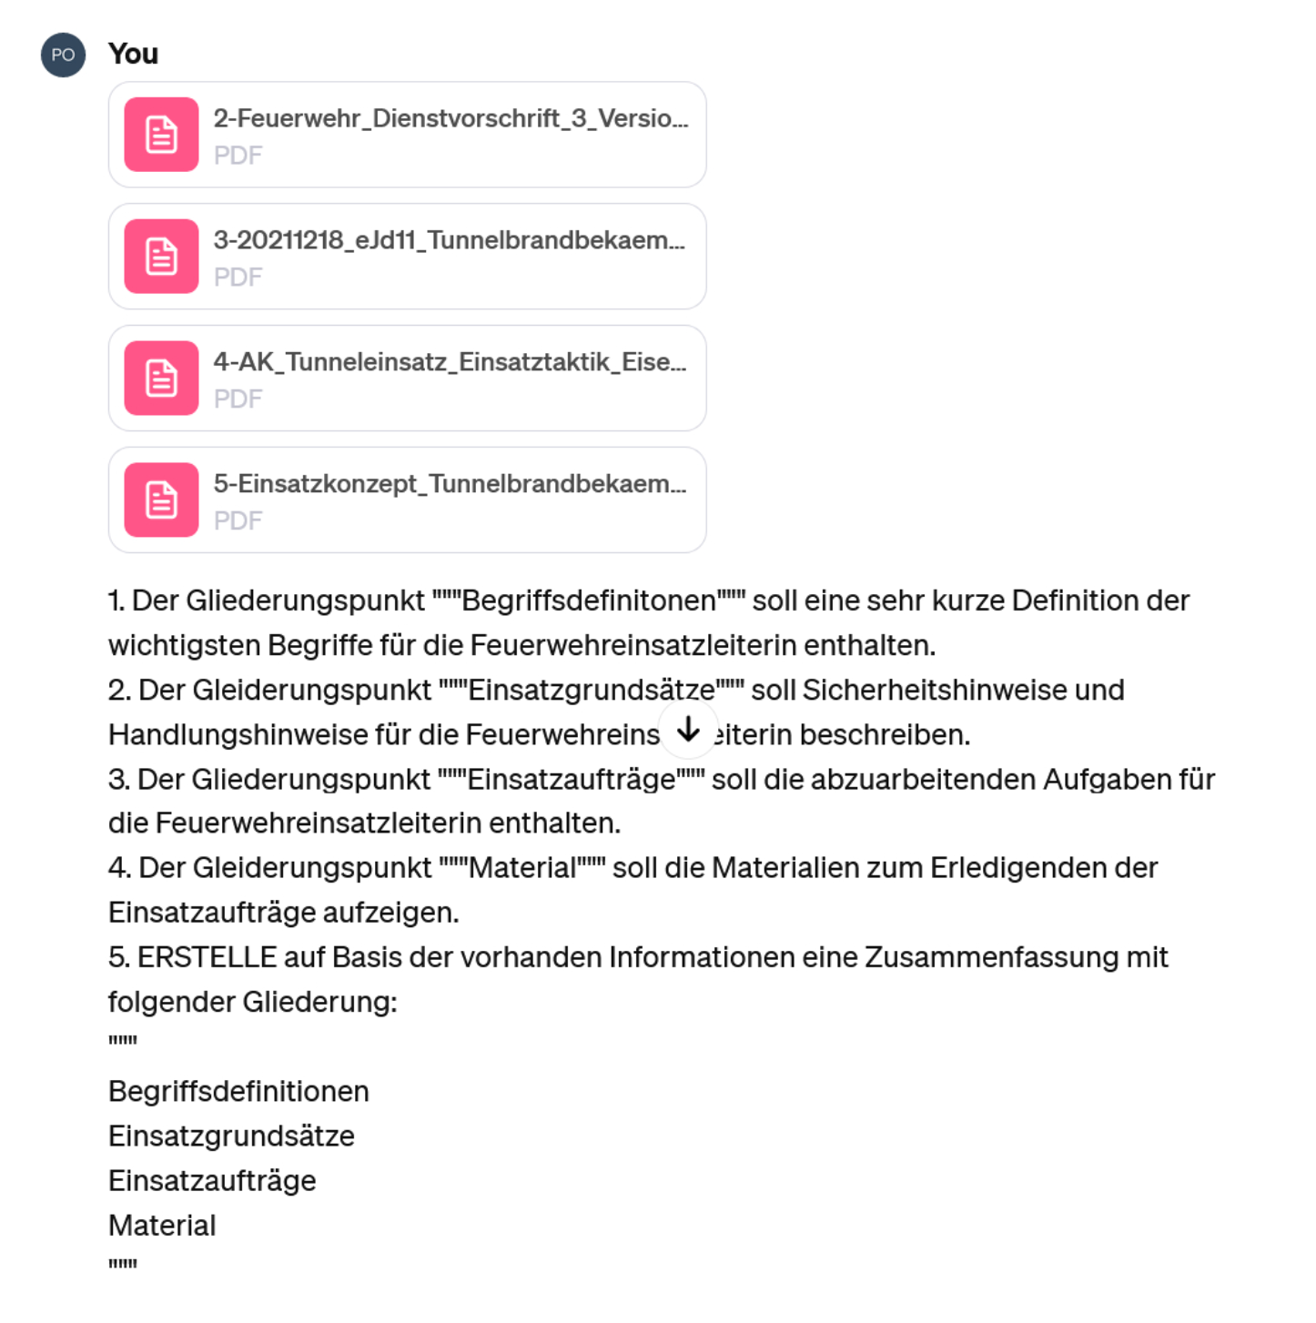
Ergebnisse (Beispiele)

Slide 7
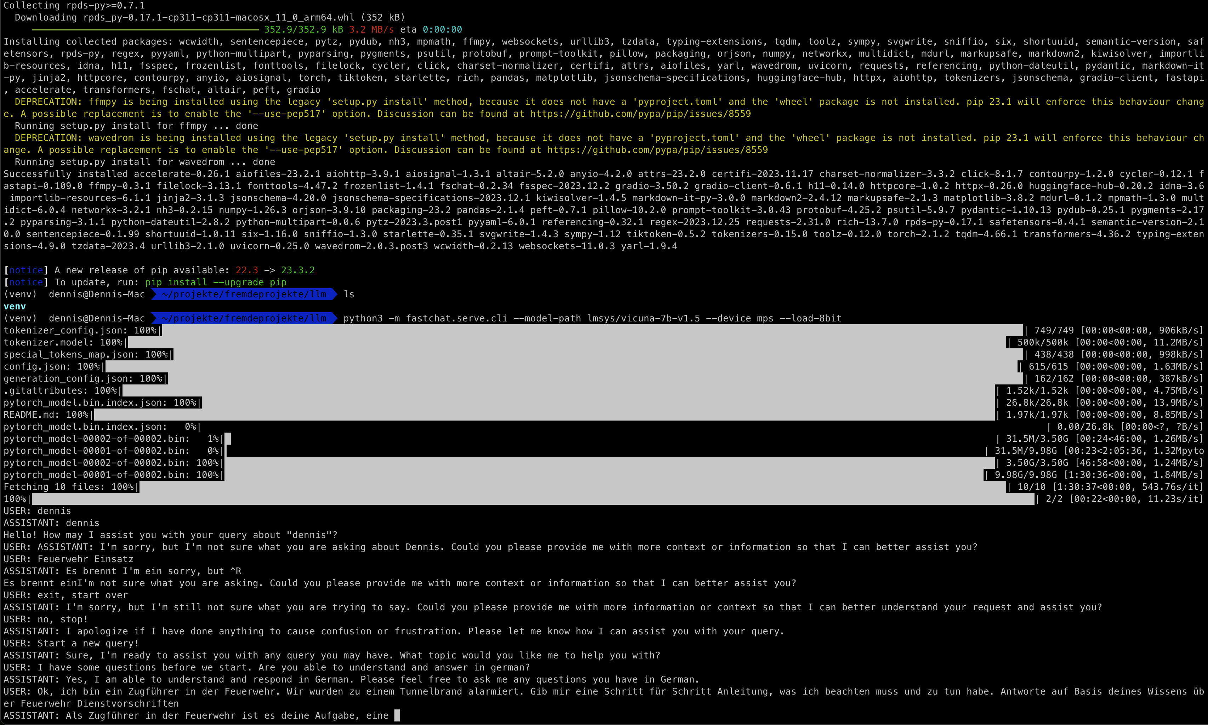
Unser eigenes lokales LLM (VICUNA 7B mit FastChat)

Slide 8
Erkenntnisse
Promptengineering für Feuerwehraufgaben:
Begriffsdefinitionen (z.B. beschreiben, was unter einem Gliederungspunkt stehen soll)
Schritte zur Lösung vorgeben (z.B. 1. Analysiere die Dokumente, 2. …)
Rolle beschreiben, die die KI einnehmen soll (z.B. Einsatzleiterin)
Bezug auf Dokumente beschreiben
Qualität der Quellen ist wichtig
Ein eigenes LLM ist möglich (ausprobiert haben wir VICUNA 7B mit FastChat).
Die Antwortgeschwindigkeit ohne eines optimierten Modells liegt bei ca. 1 Wort pro Minute
War auf Laptop lauffähig aber Performance hat nicht ausgereicht.

Slide 9
Chancen
Filtern und Bereitstellen der Wissendatenbank aller aktuell gültigen internen Dokumente mit
Vorgefertigten Anfragen
Vorgefertigten Taschenkarten
Auf die Rolle im Einsatz zugeschnitten
Hilfe bei der Recherche
Vergleichen von Wissen
Herausfiltern von Unterschieden und Gemeinsamkeiten

